Slide 1
Chapter 9
假設檢定

Slide 2
9.1 簡介
本章將發展假設檢測程序以供決策之用。和前一章一樣，我們想對一個未知的參數給個陳述，不過上一章的重點是求該參數的一個估測，本章則是要發展一個新程序，此程序對參數給定一個假定值，然後使用從樣本來的資訊來證實這個假定值的說法是否可接受。

Slide 3
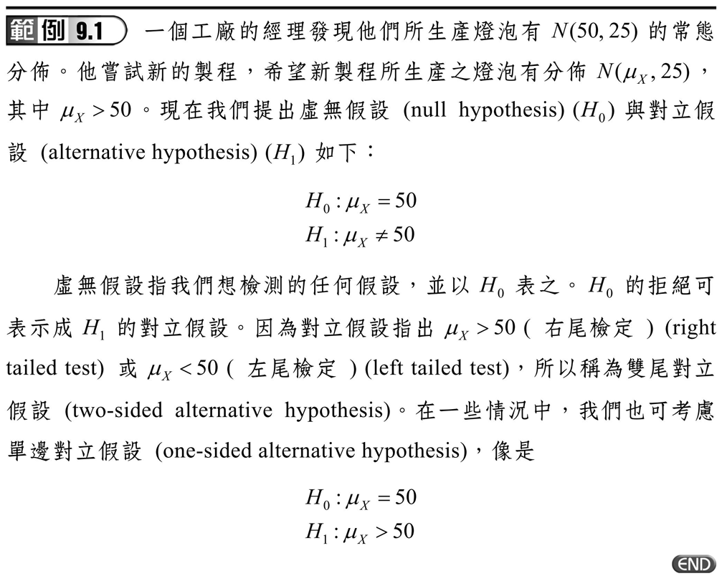
9.1 簡介

Slide 4
9.1 簡介
在範例9.1中，假定當 時，我們決定拒絕 ，其中
是 X 的樣本平均數。則使得 或 的所有 的
值的集合稱為檢測的臨界區域或拒絕區域 (critical region)，
因為若 是在區間 [45, 55] 內的話，我們不拒絕虛無假設
。圖9.1顯示與此討論有關的一個圖形。

Slide 5
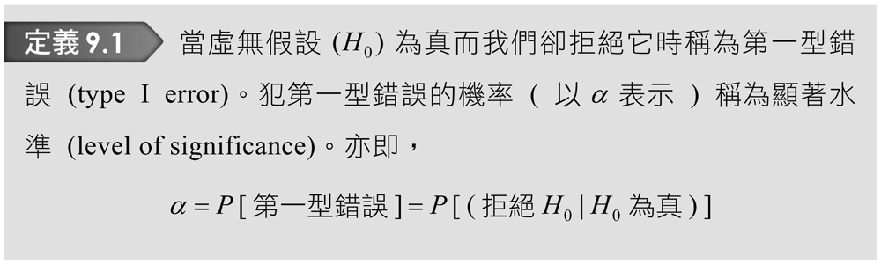
9.1 簡介

Slide 6
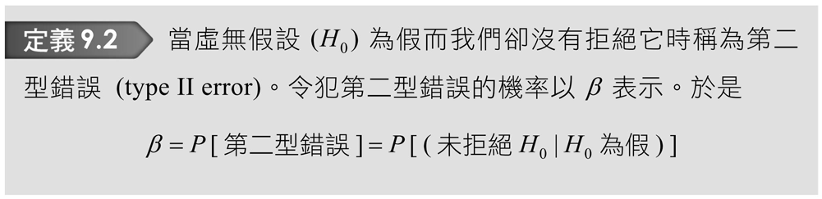
9.1 簡介

Slide 7
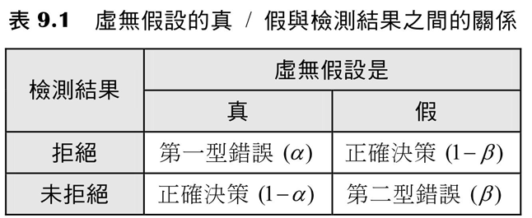
9.1 簡介
表9.1列出虛無假設的真 / 假與檢測結果之間的關係。對應的機率亦列於括號中。

Slide 8
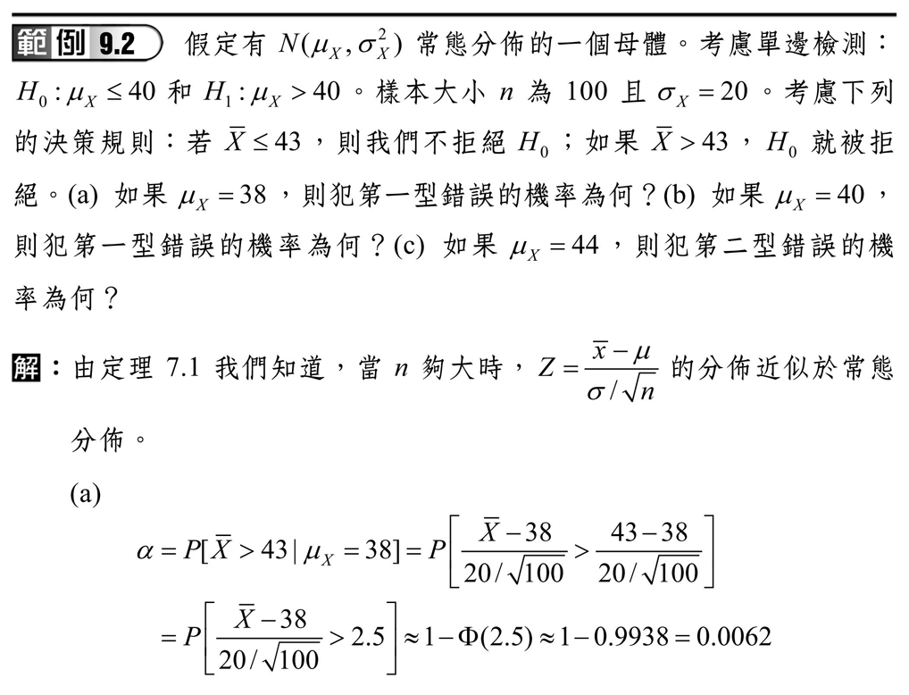
9.1 簡介

Slide 9
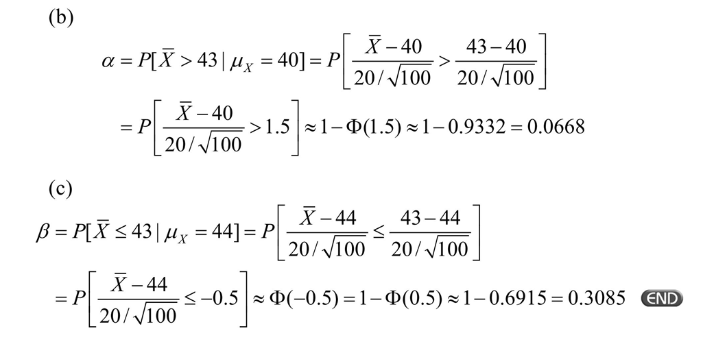
9.1 簡介

Slide 10
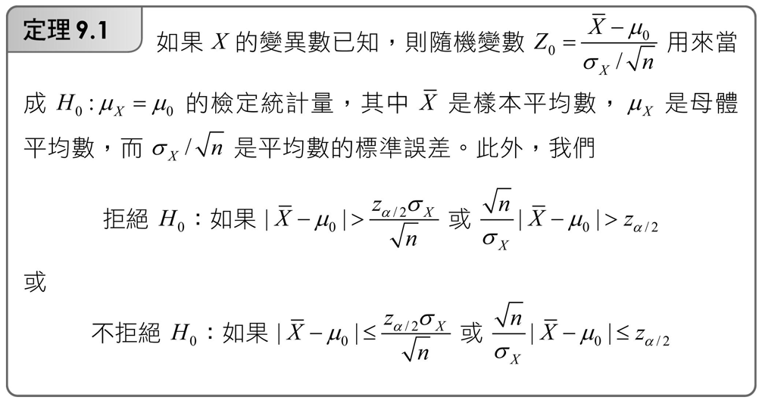
9.2 檢定統計量及其應用
一般而言，我們選擇或定義的檢定統計量必須使得所觀察到的資料能夠有效地將虛無與對立假設的行為特性區分開來。

Slide 11
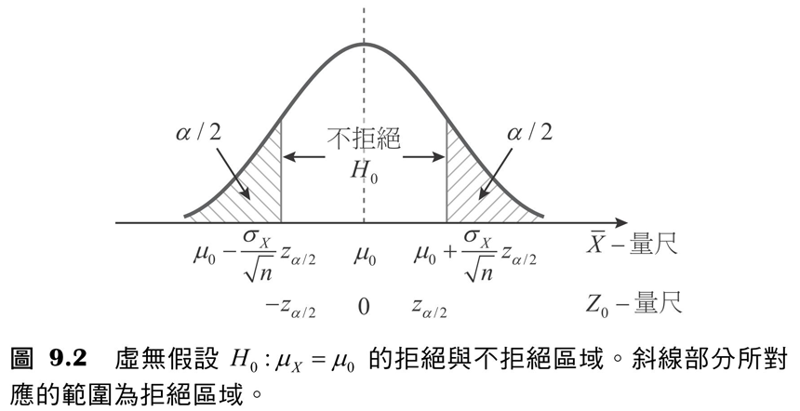
9.2 檢定統計量及其應用
當我們未拒絕 而實際上 時，就發生第二型錯誤
。我們將證明 是 的函數並以 表示。

Slide 12
9.2 檢定統計量及其應用
函數 的圖形稱為操作特性曲線 (operating characteristic curve) 或簡單稱為OC曲線。
如果我們定義 ，則我們有
因此， 是對於 的對稱函數。因為 是d的函數且d又是 的函數，所以 也必然是 的函數。此論證支持我們先前所說 是 的函數。此外，由 對於 是對稱的事實可推得函數 也是對 的對稱函數，或
。

Slide 13
9.2 檢定統計量及其應用
OC曲線可用於求得達成 的特定值 ( 比方說是 ) 的近似樣本大小。亦即，我們想要求得 n 使得 或解下列的方程式求 n：
遺憾的是，上式的解析或確切解不可得，我們只能仰賴數值分析的方法。n 的一個近似值。

Slide 14
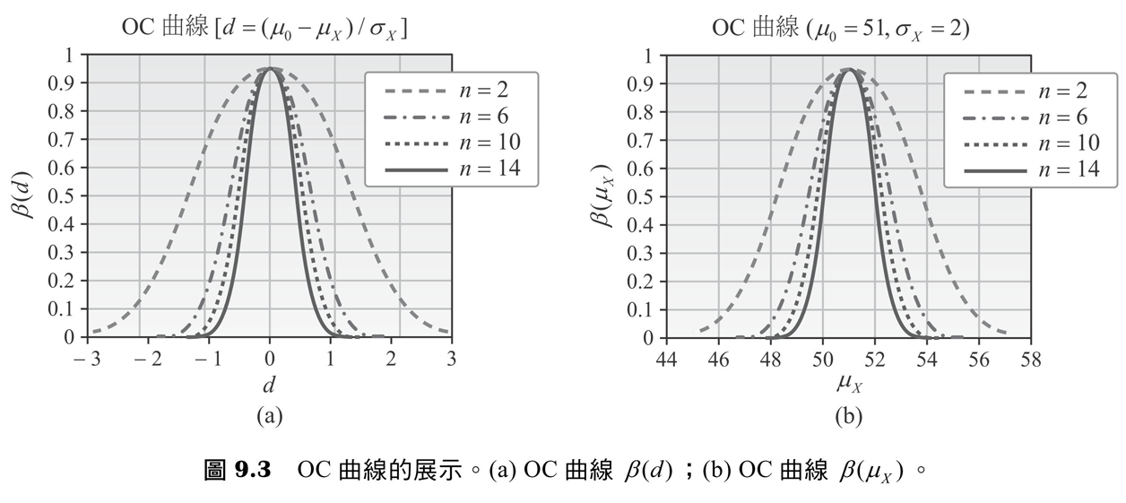
9.2 檢定統計量及其應用

Slide 15
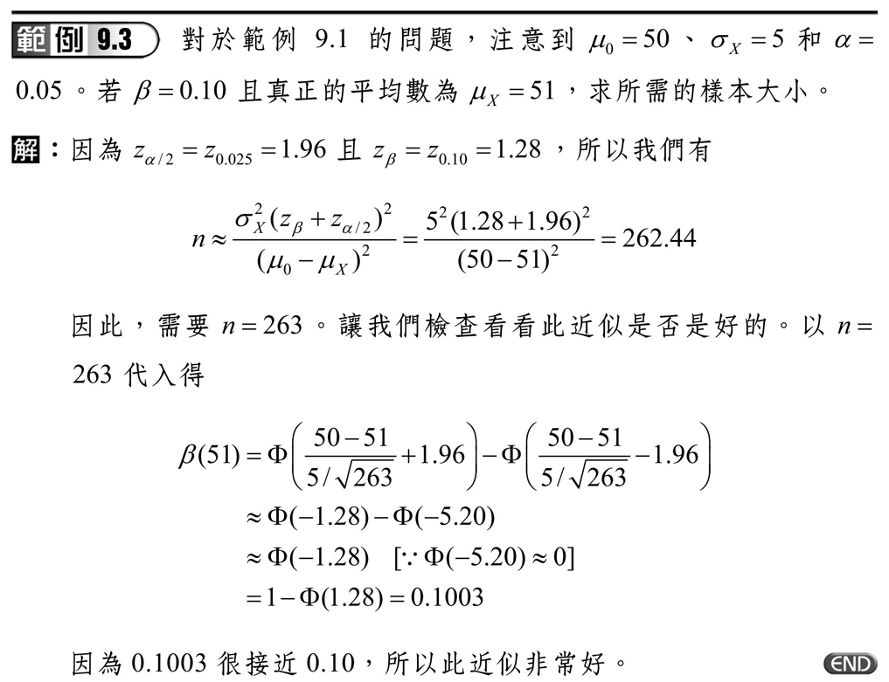
9.2 檢定統計量及其應用

Slide 16
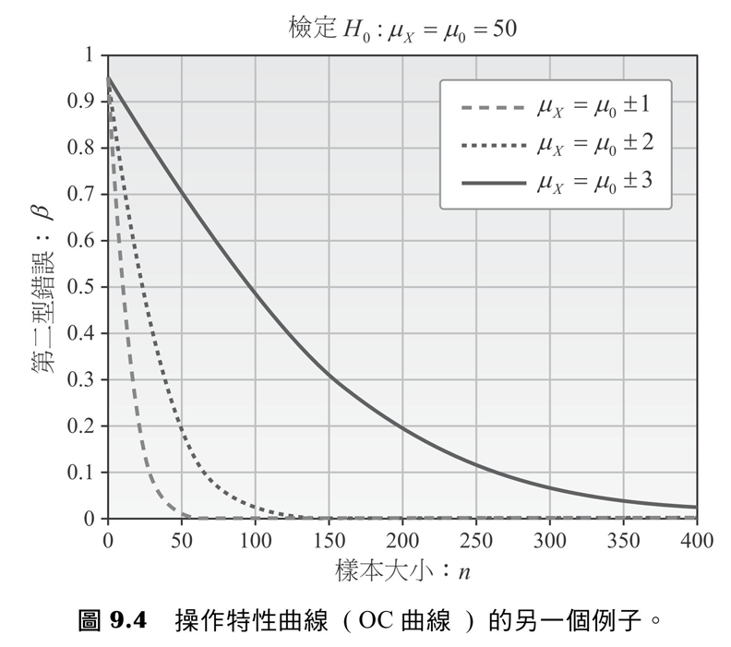
9.2 檢定統計量及其應用

Slide 17
9.2 檢定統計量及其應用
操作特性曲線的另一個例子顯示於圖9.4中，其中實線表示與範例9.1和範例9.3有關的結果，因為在這兩個範例中
。範例9.3中所得到 時的樣本大小的解 ，從該
實線可輕易得到驗證。此曲線可用來估測其他 值所需的樣
本大小。此外，為了反映 與 有關的特性，對於以兩條
虛線表示的另兩個 值的結果也顯示於圖9.4中。這三條曲
線告訴我們，當 離 越遠時，在相同的樣本大小下，犯
第二型錯誤的機會越小；另一個看法是，在相同的第二型錯
誤的水準下，所需要的樣本大小也越小。

Slide 18
9.2 檢定統計量及其應用
現在如果 未知，則 以樣本標準差 S 取代且標準常態分佈以有 個自由度的 t-分佈取代。對於雙邊假設
不難推導出下列定理。

Slide 19
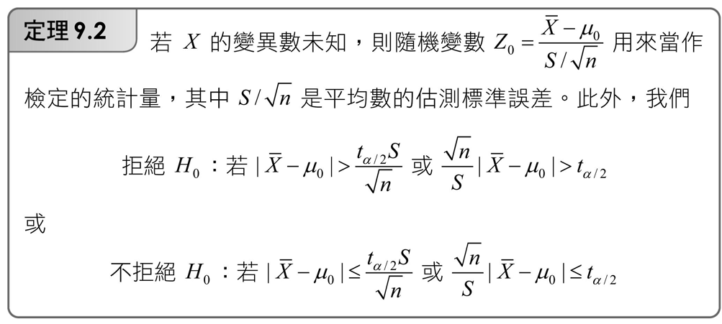
9.2 檢定統計量及其應用

Slide 20
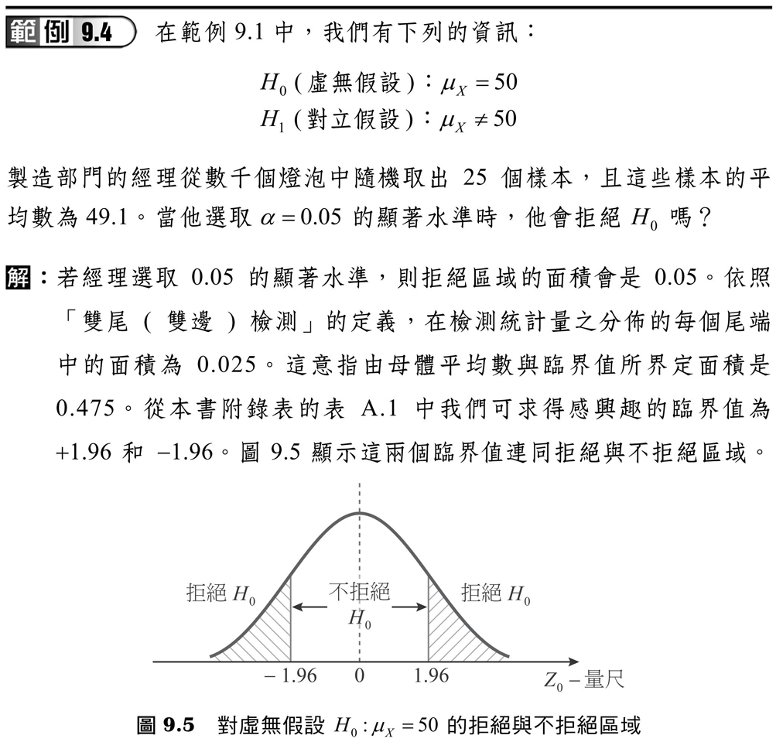
9.2 檢定統計量及其應用

Slide 21
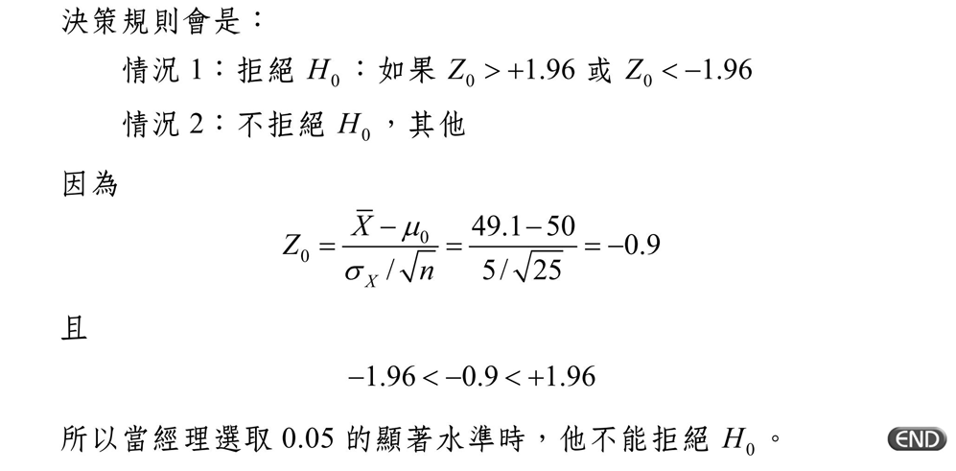
9.2 檢定統計量及其應用

Slide 22
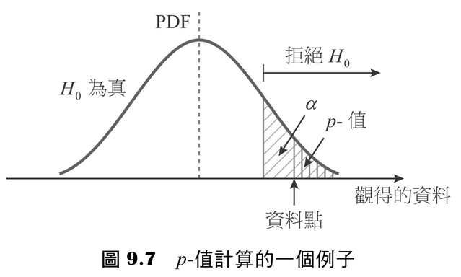
9.3 假設檢定的p-值法
p-值 (p-value) 的定義如下：假定虛無假設 為真，p-值是得到等於或比現在實際觀察到的值還極端的結果的機率。參考圖9.7。給一資料點 ( 比方說是樣本平均數 )，則在PDF之下且在該資料點右方的面積即為 p-值。資料點越往右，拒絕虛無假設的傾向越強。如果 p-值非常小，這意指拒絕虛無假設的傾向強。

Slide 23
9.3 假設檢定的p-值法
如果 p-值小於 ( 或等於 ) ，則拒絕虛無假設並傾向於接受對立假設；否則，就不拒絕虛無假設。
上述討論是針對右尾檢定。在此情況中，p-值 ( 資料點 )，其中F是當 為真時所伴隨之隨機變數的CDF。類似的論述亦適用於左尾檢定。在此情況中，p-值 ( 資料點 )。對於雙尾檢定，p-值 ，其中假定PDF對0為對稱。

Slide 24
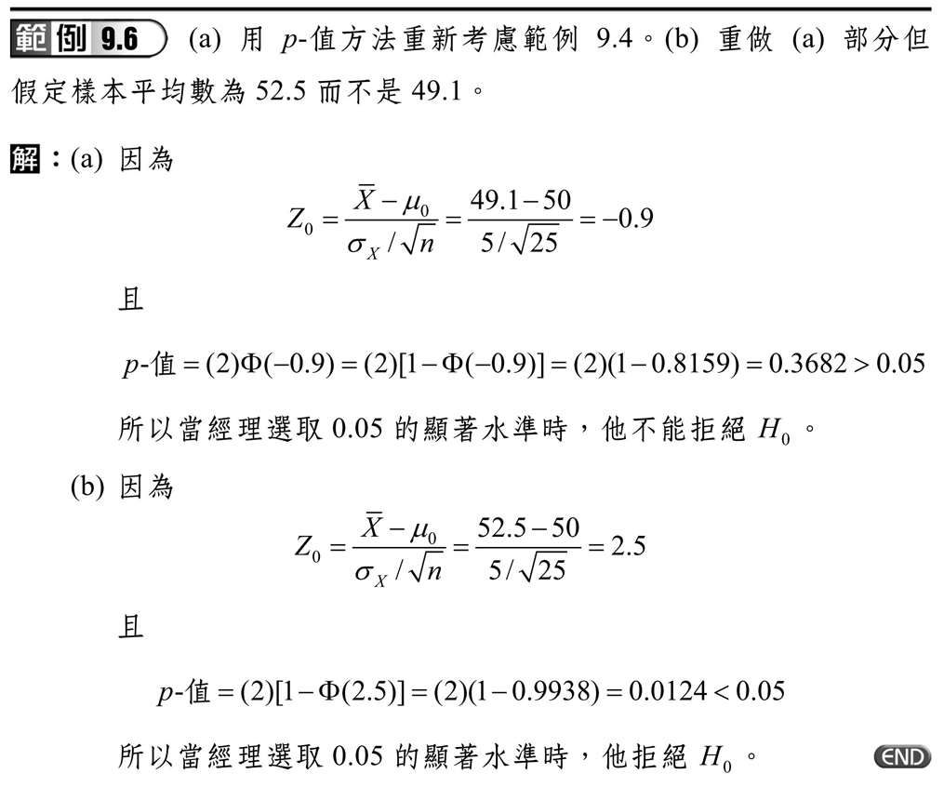
9.3 假設檢定的p-值法

Slide 25
9.4 假設的雙樣本檢定
到目前為止，我們討論的焦點都是在假設的單樣本檢定。如果這些假設的檢定是兩個樣本的檢定，則我們可用先前的程序去拒絕或不拒絕假設嗎？考慮下列的情況：
母體I有母體平均數 和標準差 。
母體II有母體平均數 和標準差 。
兩個大小分別為 和 之獨立隨機樣本。

Slide 26
9.4 假設的雙樣本檢定
平均數的雙邊假設可寫成
對於上述的雙邊假設，如果 和 未知，則我們可求得有
個自由度之 t-分佈的臨界值，而且我們用以下的隨
機變數為檢定統計量：
其中

Slide 27
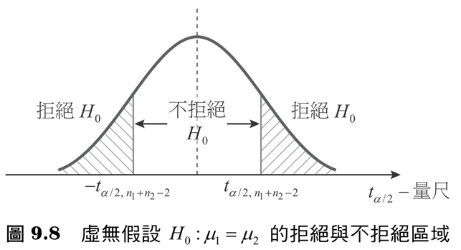
9.4 假設的雙樣本檢定
且 和 分別為母體 I 與母體 II 之樣本的標準差。
當下式成立時，不拒絕雙邊假設：
且其拒絕區域由圖9.8中的陰影區域所構成。

Slide 28
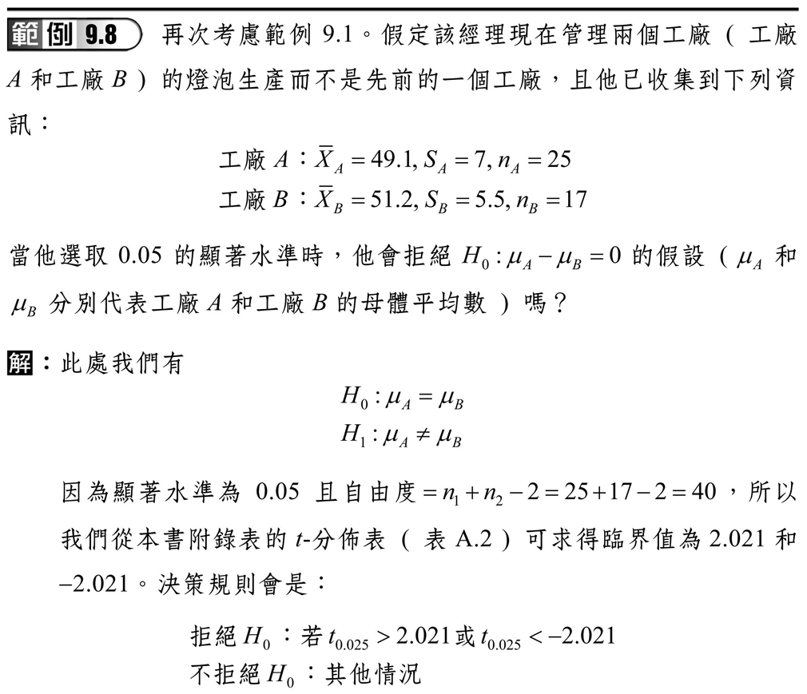
9.4 假設的雙樣本檢定

Slide 29
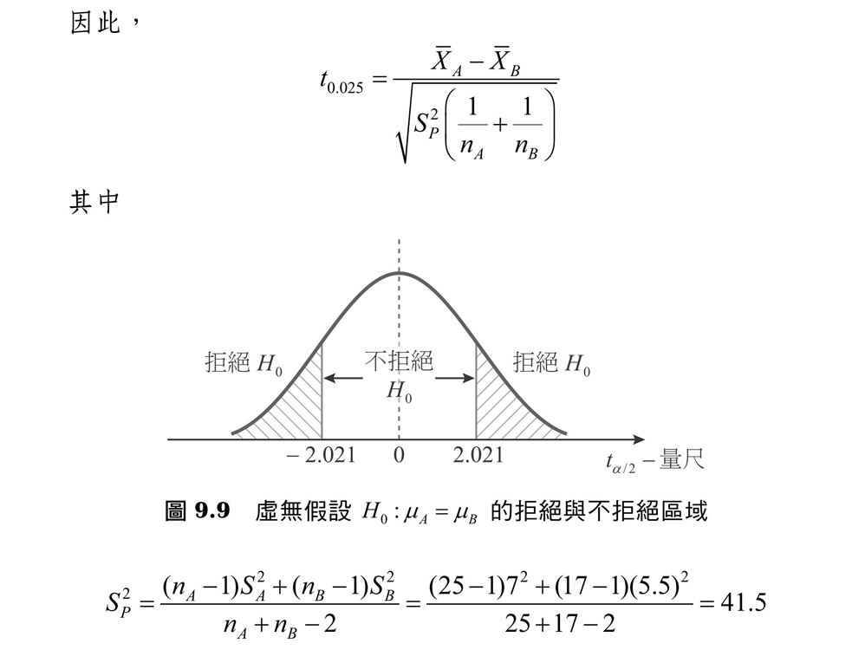
9.4 假設的雙樣本檢定

Slide 30
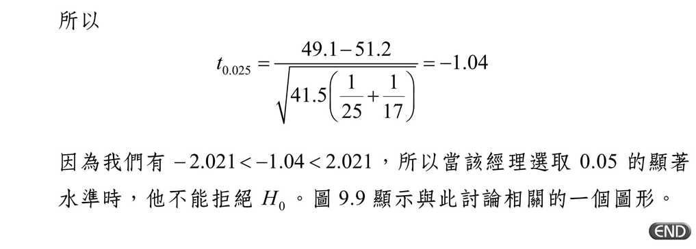
9.4 假設的雙樣本檢定

Slide 31
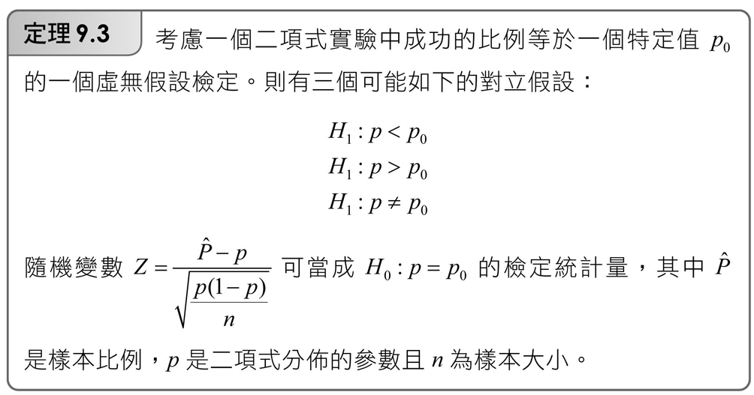
9.5 母體比例的假設檢定 9.5.1 單樣本比例檢定

Slide 32
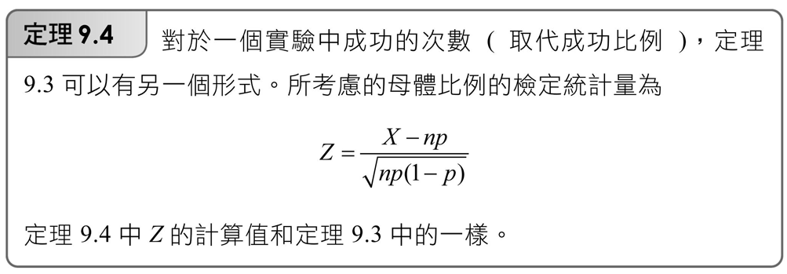
9.5.1 單樣本比例檢定

Slide 33
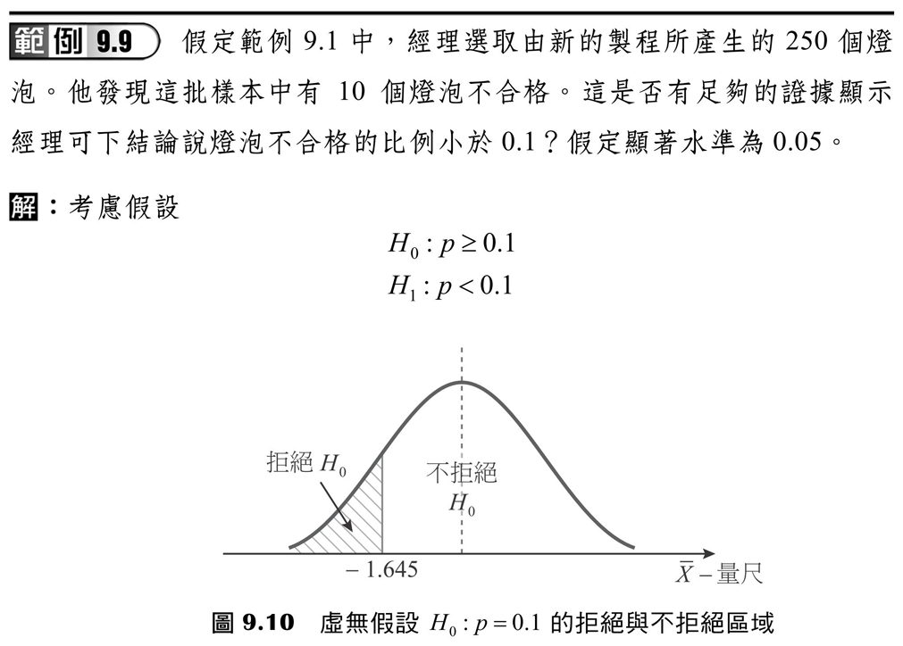
9.5.1 單樣本比例檢定

Slide 34
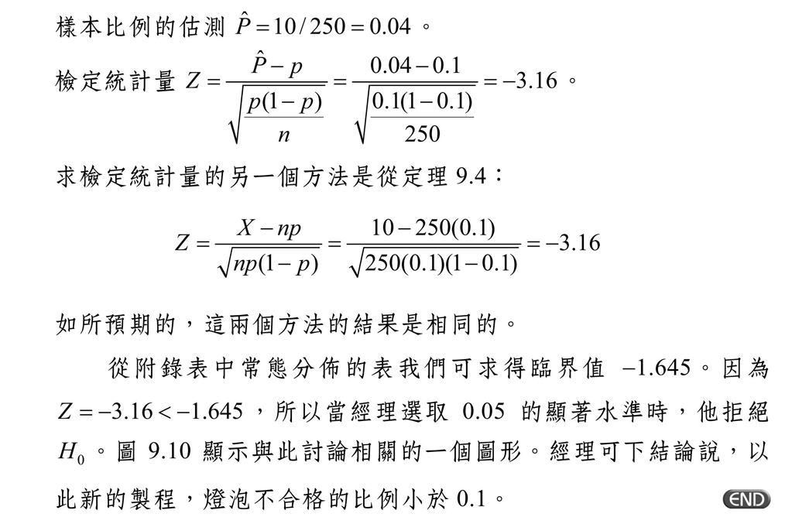
9.5.1 單樣本比例檢定

Slide 35
9.5.1 單樣本比例檢定
定理9.4中的檢定統計量與所選取的樣本大小n有關。圖9.11(a) 顯示檢定統計量對樣本大小n的圖形。此圖告訴我們樣本大小會影響我們的決定。例如，如果我們之前選的是 ，則對圖中所列的全部三個顯著水準，我們都不能拒絕 。在此情況下， ，很接近0.1。進一步看，若用 ，則顯著水準甚至可低於0.005。換言之，我們更有信心 ( 高於99% ) 拒絕該假設。除了樣本大小外，顯著水準也影響決策，這可從圖9.11(a) 和圖9.11(b) 直接看出。

Slide 36
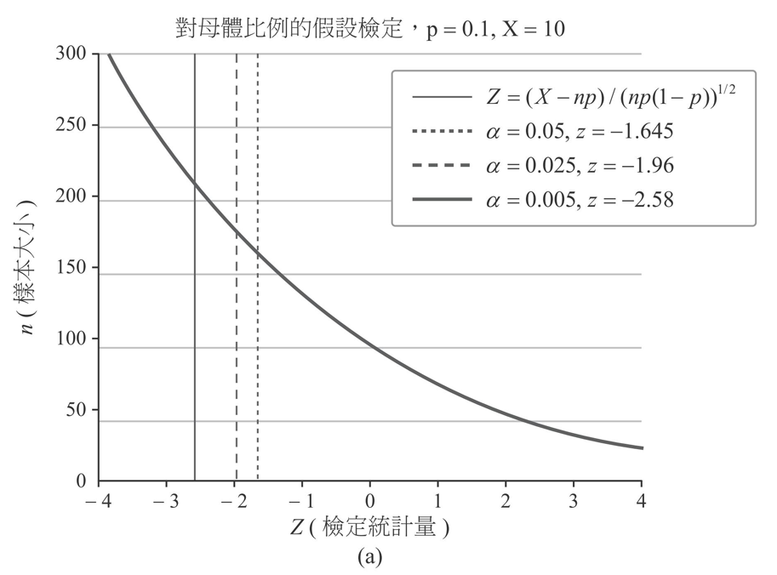
9.5.1 單樣本比例檢定

Slide 37
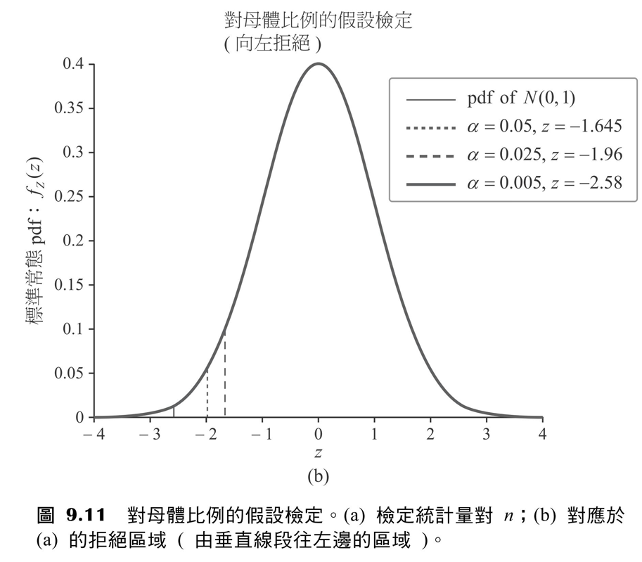
9.5.1 單樣本比例檢定

Slide 38
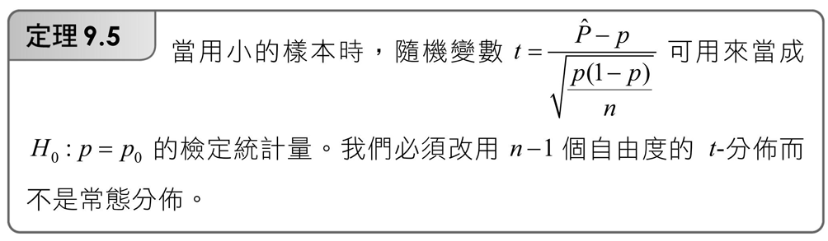
9.5.1 單樣本比例檢定

Slide 39
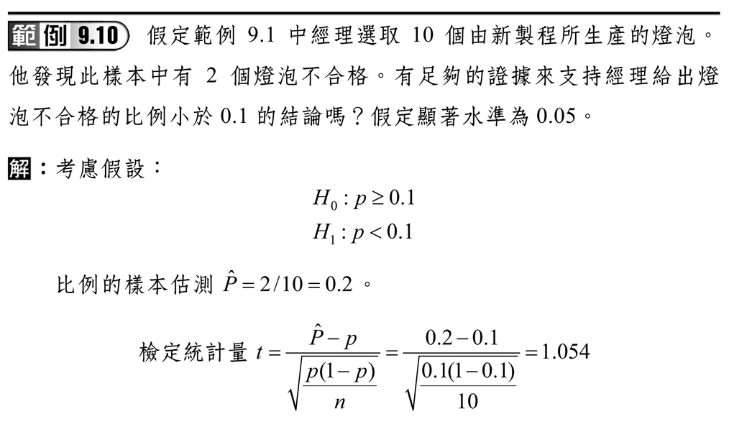
9.5.1 單樣本比例檢定

Slide 40
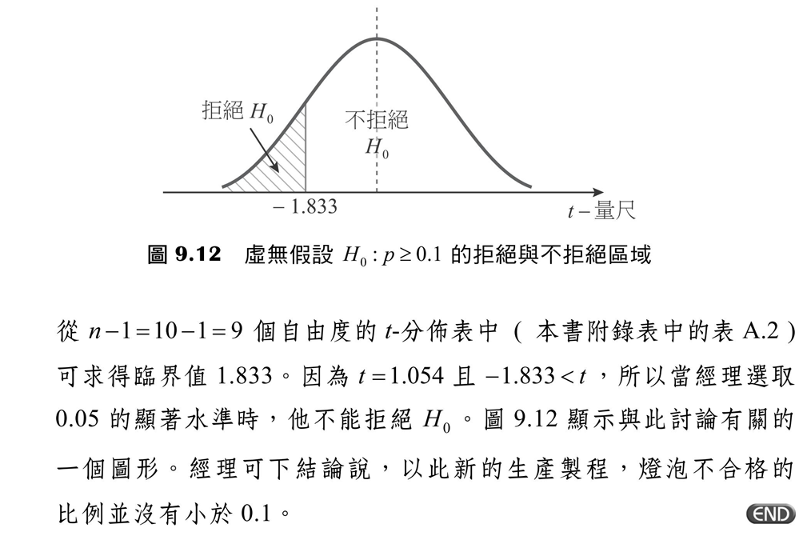
9.5.1 單樣本比例檢定

Slide 41
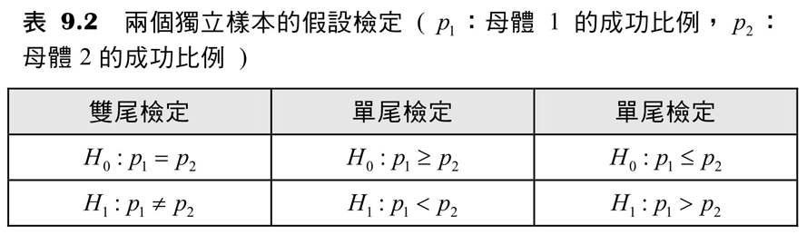
9.5.2 雙樣本比例檢定
對於兩個獨立樣本之母體比例的假設檢定可用單尾或雙尾檢定。對這兩個母體，雙尾檢定可檢測其成功的母體比例是否相等。單尾檢定則可比較這兩個母體並求得其排序 ( 分出大小 )。這些課題可整理於以下的表9.2和定理9.6。

Slide 42
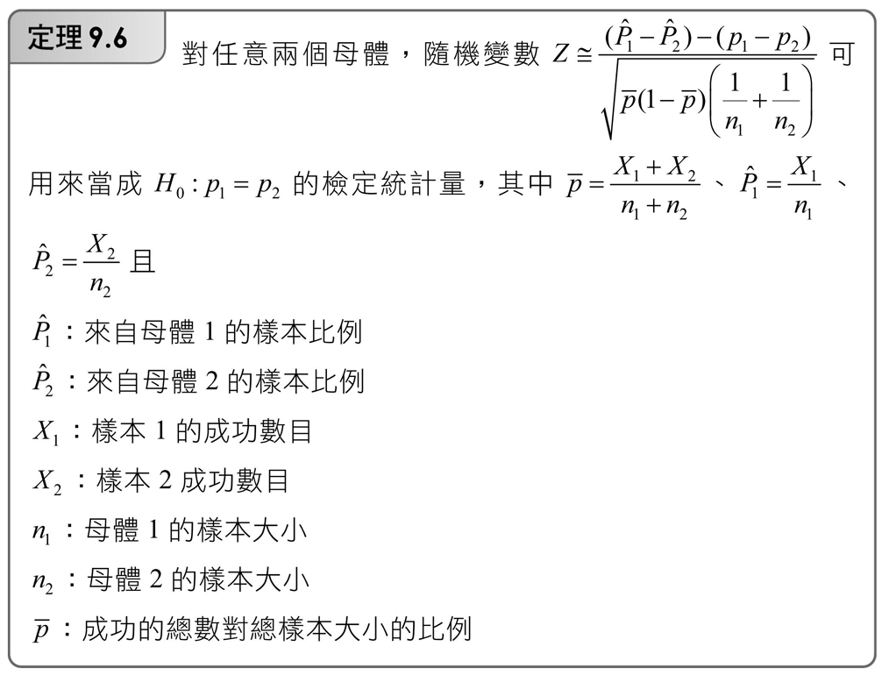
9.5.2 雙樣本比例檢定

Slide 43
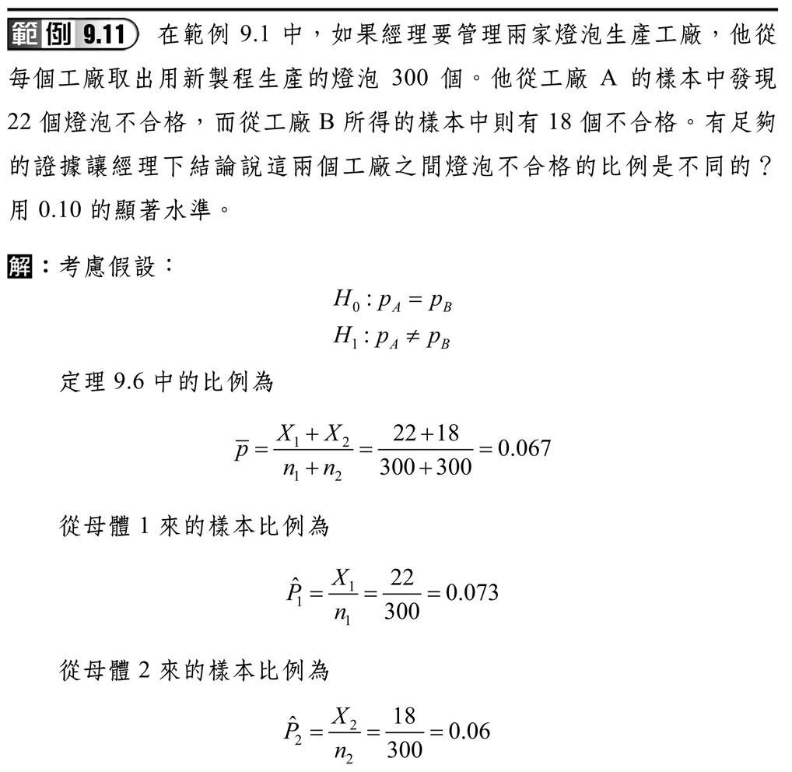
9.5.2 雙樣本比例檢定

Slide 44
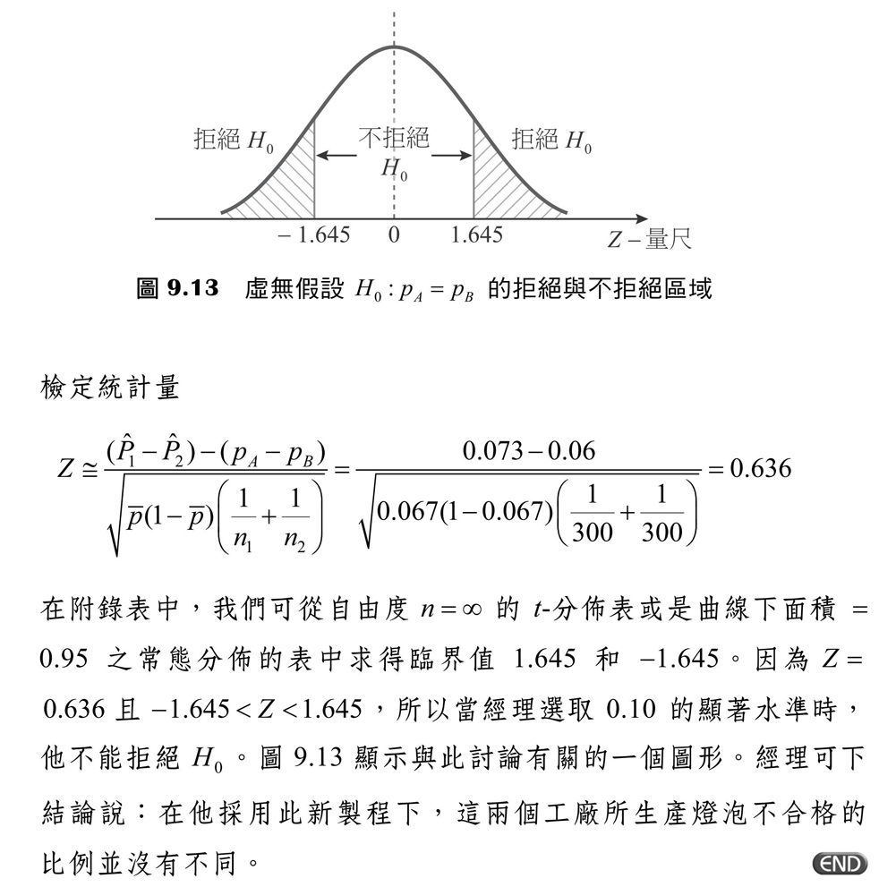
9.5.2 雙樣本比例檢定

Slide 45
9.6 適合度檢定
考慮一個多項式試驗 (multinomial experiment)，其中每個嘗試產生 k 個可能結果中的一個 。
我們將任一所給嘗試的 k 個可能結果稱為類別且 代表一個嘗試產生類別 i 的機率。如果一個實驗是從一個母體中選取 n 個人，然後確定每個人的血型類別，則 是母體中落入第 i 個類別的比例。
所感興趣的虛無假設會給每個 指明一個值，比方說
。拒絕此假設的一個決策法則是
根據定義如下的適合度檢定。

Slide 46
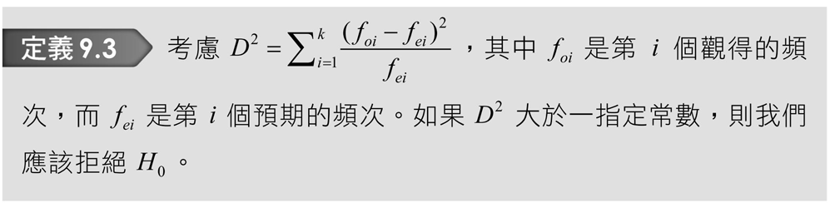
9.6 適合度檢定
在上面的例子中， 可視為是 而 可當成是第 i 個類別的頻次，亦即， 。此外，若一個實驗執行 n 次且 n 夠大，則我們可證明 的分佈非常近似於有 個自由度的卡方分佈。

Slide 47
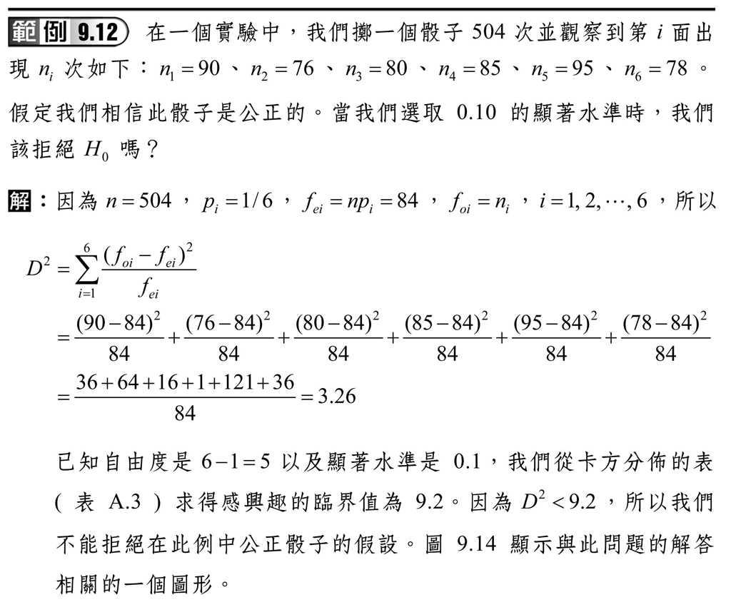
9.6 適合度檢定

Slide 48
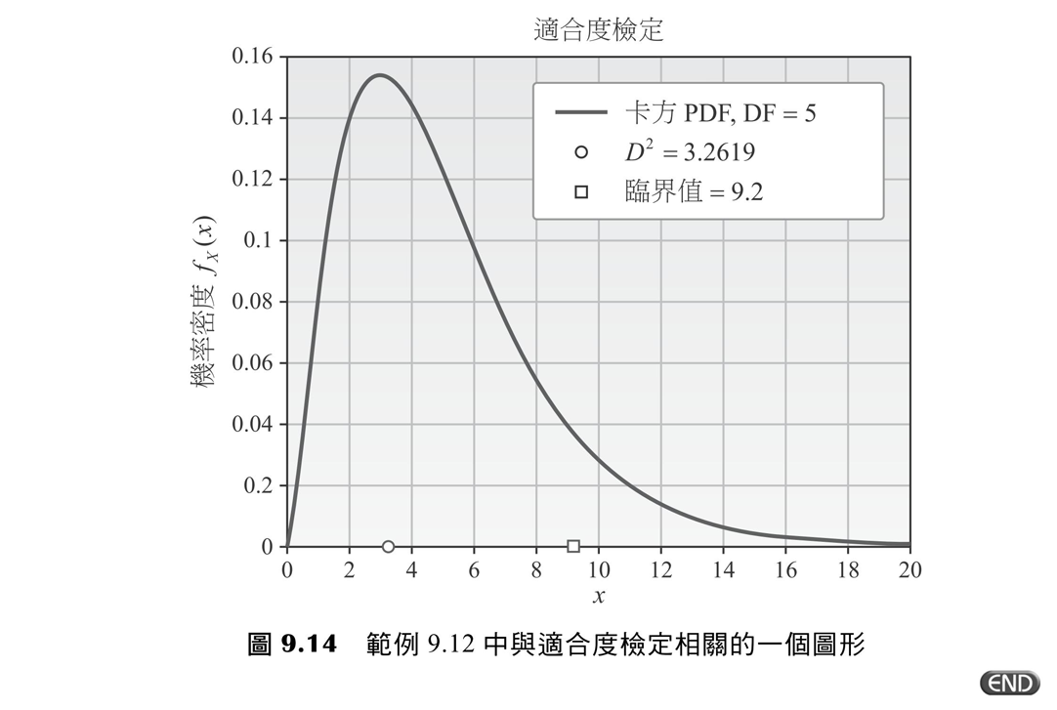
9.6 適合度檢定

Slide 49
9.6 適合度檢定
適合度檢定亦可用於當所考慮的分佈為連續時。想法是將含有所有實驗結果的連續區間分隔成 k 個子區間，並將 定義成伴隨於第 i 個子區間之事件的機率。說的明確些，
其中 和 分別為分佈的PDF與CDF，且 ，
以及 。

Slide 50
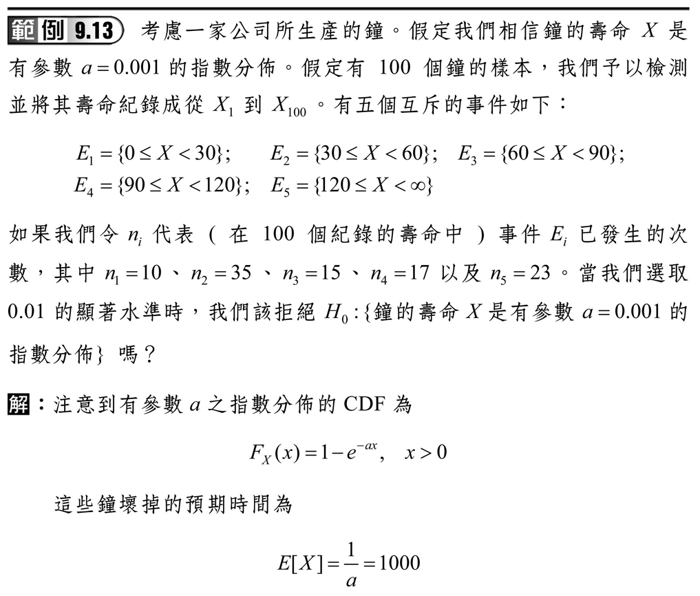
9.6 適合度檢定

Slide 51
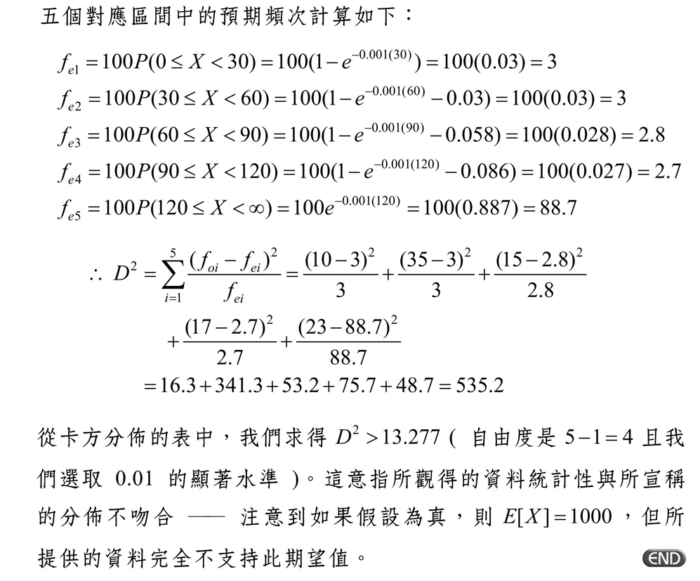
9.6 適合度檢定

Slide 52
9.7 類別資料獨立性的檢定
在本節中，我們感興趣的是如何決定兩個類別變數是相關的 ( 亦即相依的 ) 或是獨立的。在9.6節中討論的卡方檢定程序亦可用於檢定兩種不同隨機變數的獨立性。
：在母體中，兩個類別變數是獨立的。 ：在母體中，兩個類別變數是相依的。
一個標準程序可用來檢定此假設。檢定中的其餘計算工作就是在9.6節中討論的適合度檢定。

Slide 53
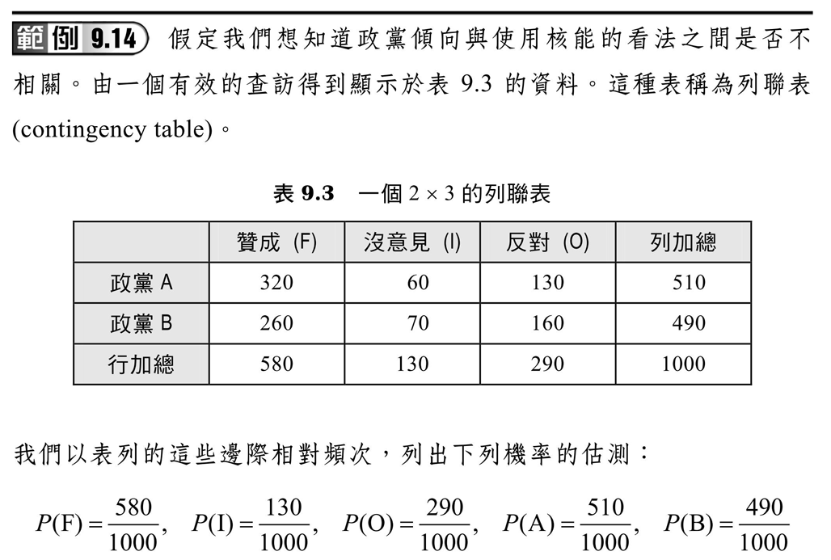
9.7 類別資料獨立性的檢定

Slide 54
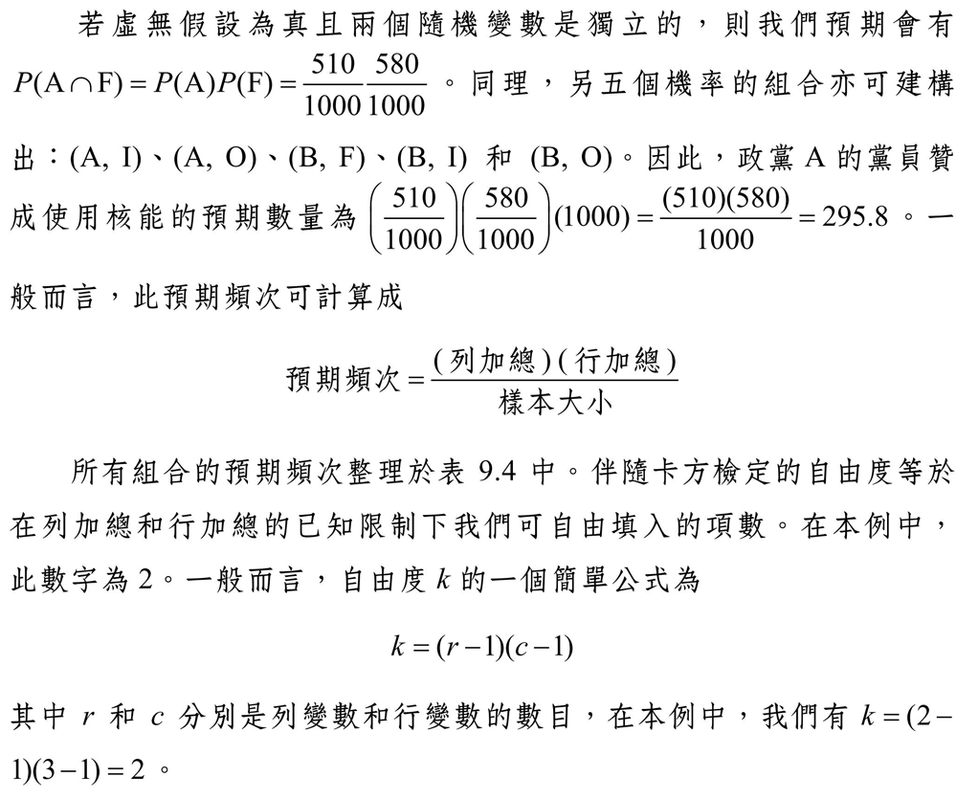
9.7 類別資料獨立性的檢定

Slide 55
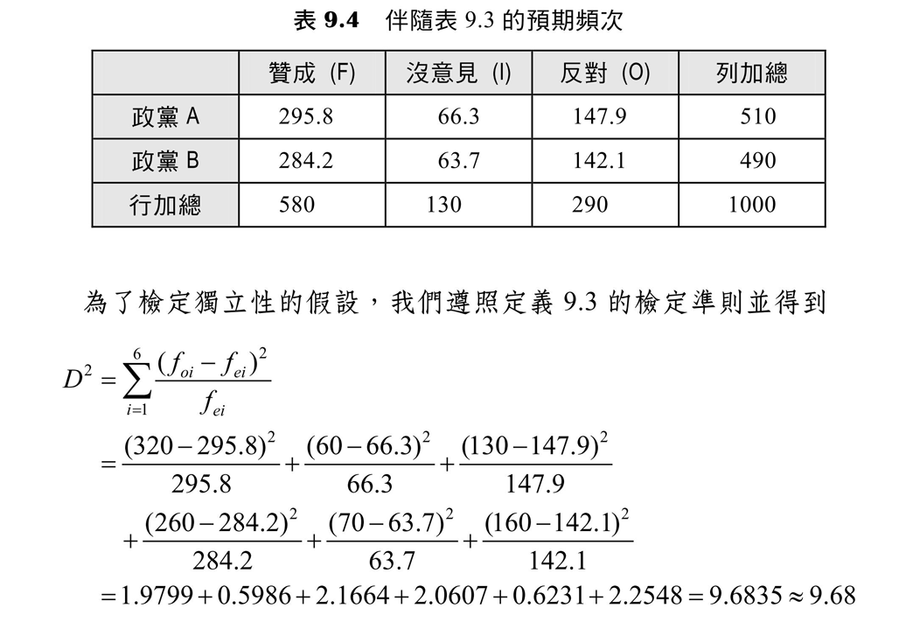
9.7 類別資料獨立性的檢定

Slide 56
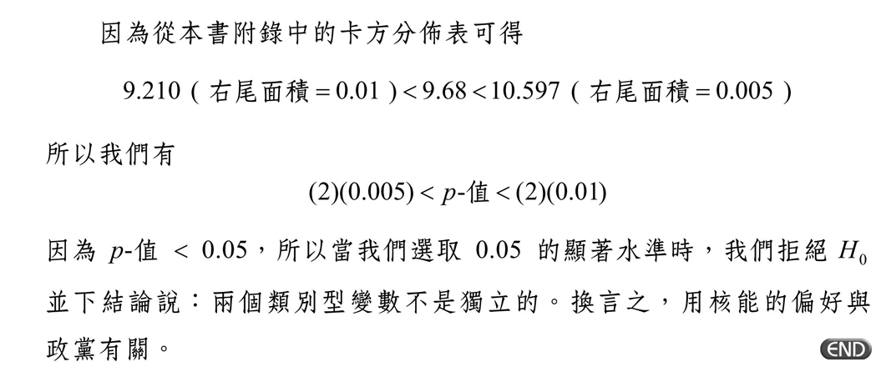
9.7 類別資料獨立性的檢定

Slide 57
9.8 同質性檢定
同質性檢定是檢定兩個或更多個多項式分佈是否相等的一個程序。對於 c 個個別的母體，考慮各二項式參數是否相等的檢定。在此情況中，選取 c 個獨立的樣本產生 c 個二項式分佈的隨機變數 ，其中 。問題是檢定虛無假設： 對上至少有一個等號不成立的對立假設。9.7節中所發展出用來檢定類別資料是否獨立的技術亦可用於檢定同質性。

Slide 58
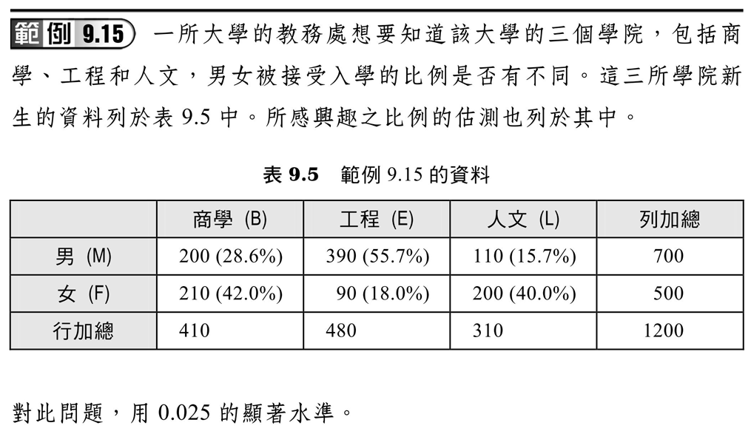
9.8 同質性檢定

Slide 59
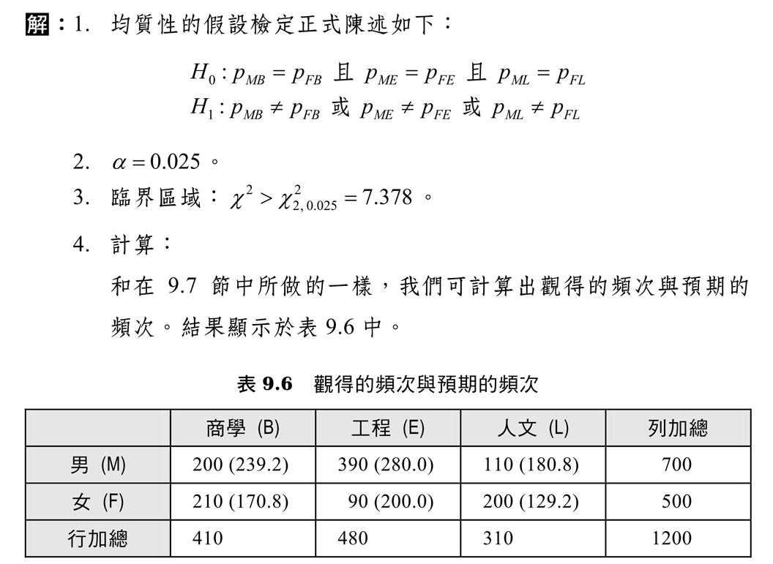
9.8 同質性檢定

Slide 60
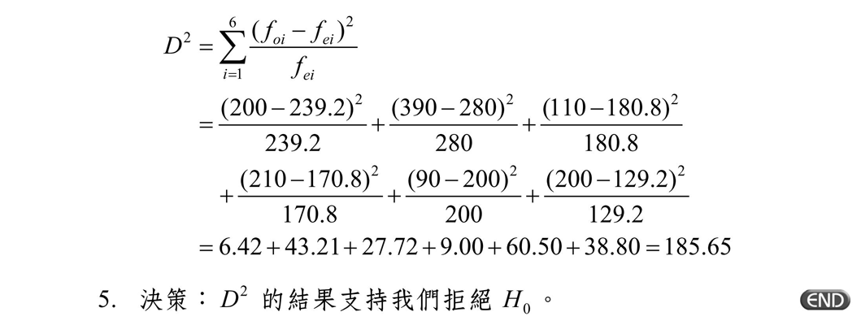
9.8 同質性檢定

